Slide 1
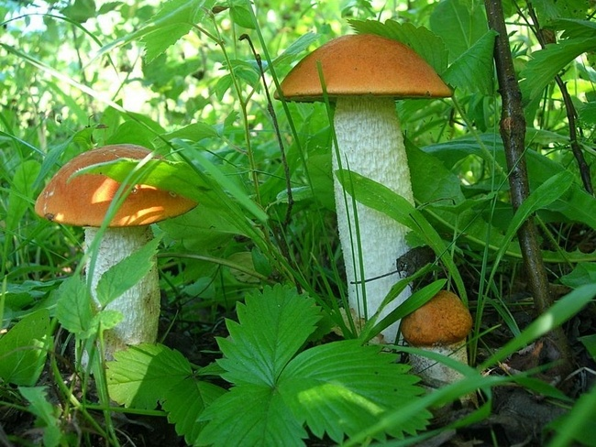

Микология

Slide 2
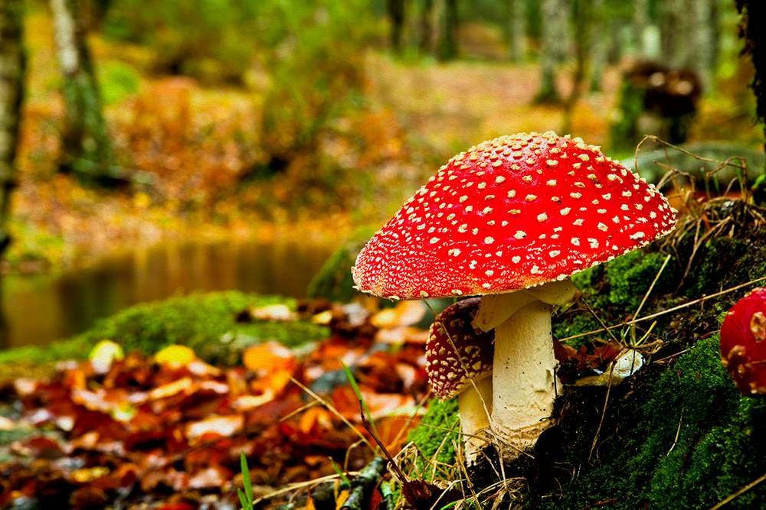
Грибы – одноклеточные или многоклеточные организмы, тело которых состоит из тонких белых нитей (гиф), образующих грибницу.

Slide 3
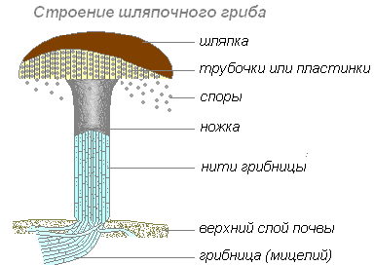
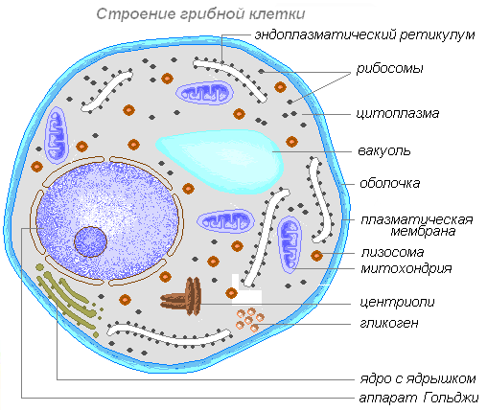
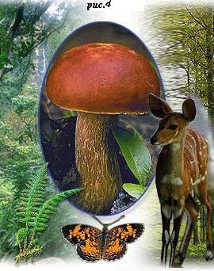
Свойства грибов
Растворенные вещества поглощают путем всасывания.
Не передвигаются.
Растут в течение всей жизни.
Питаются готовыми органическими веществами.
(Сапрофиты и паразиты).
Клеточная стенка содержит органическое вещество – хитин.
Одноклеточные и многоклеточные организмы.
Тело гриба состоит из тонких белых нитей (гиф), образующих грибницу (мицелий)

Slide 4
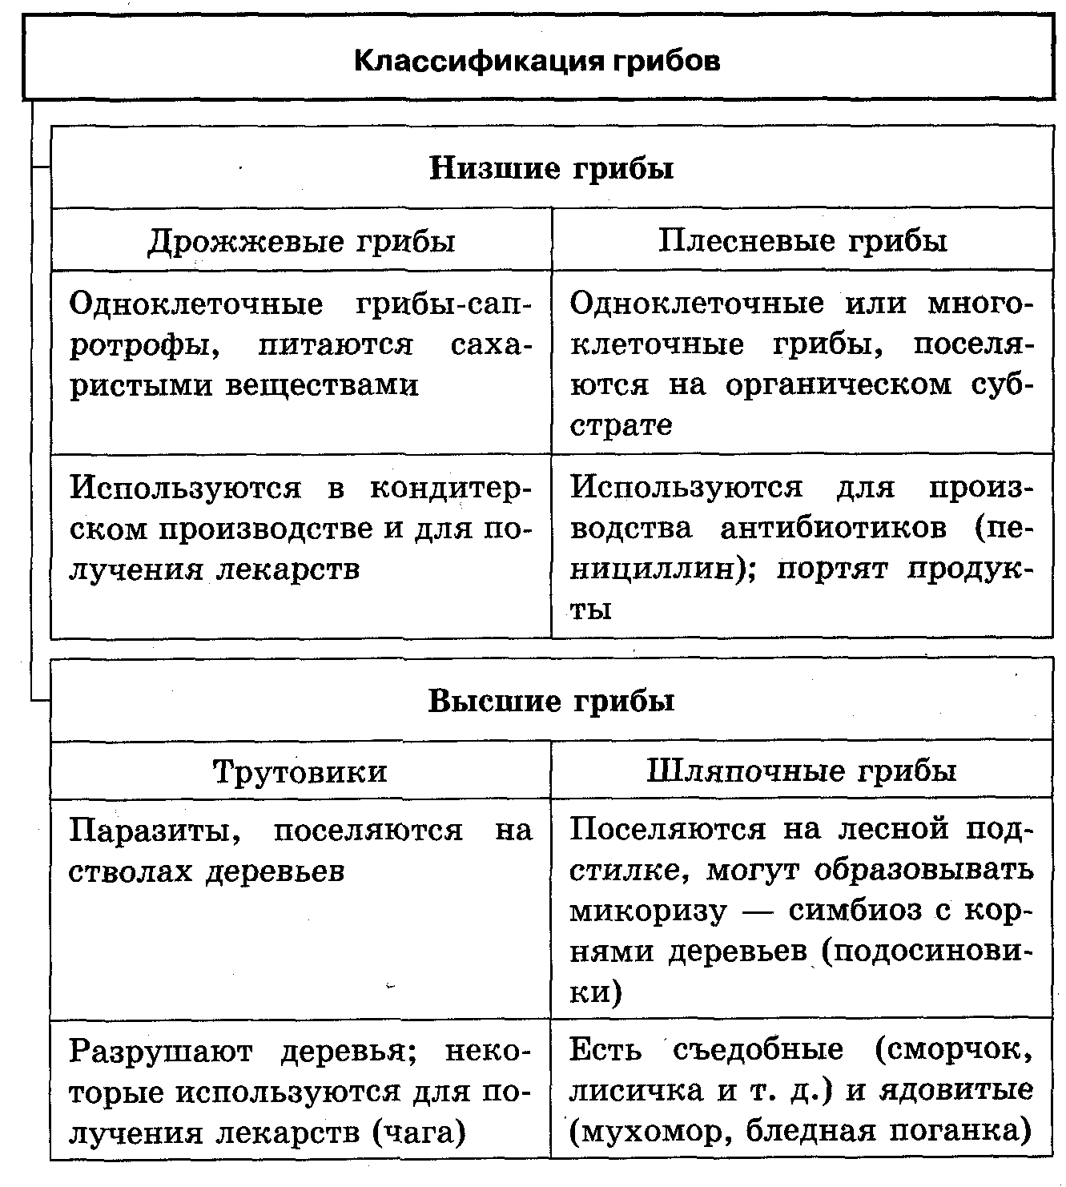
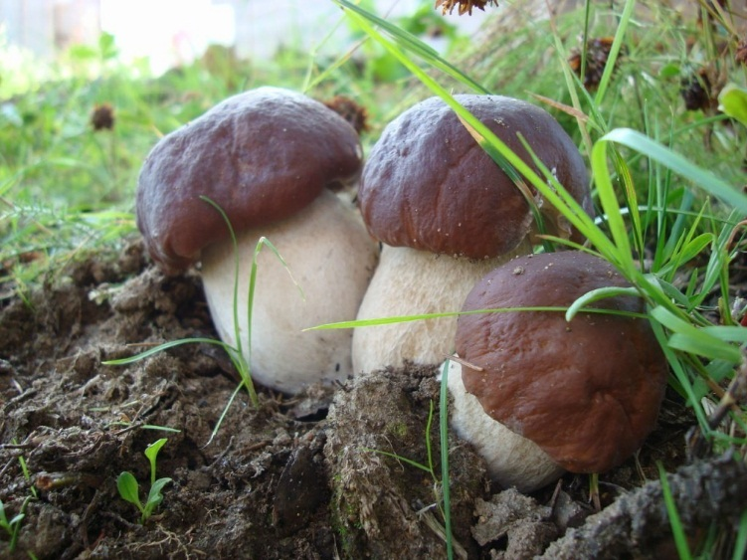
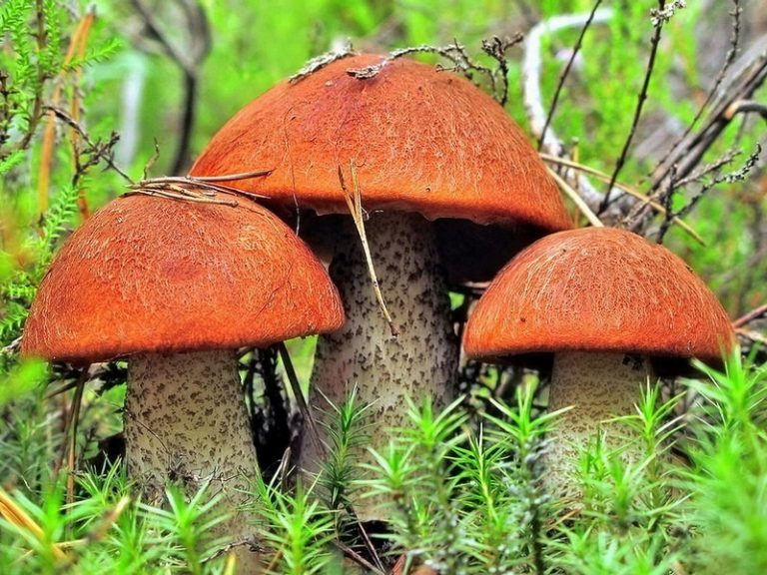

Slide 5
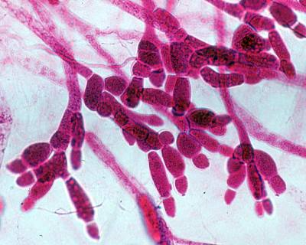
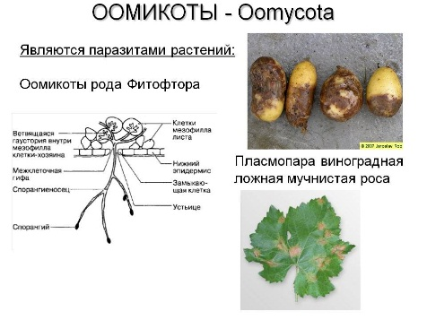
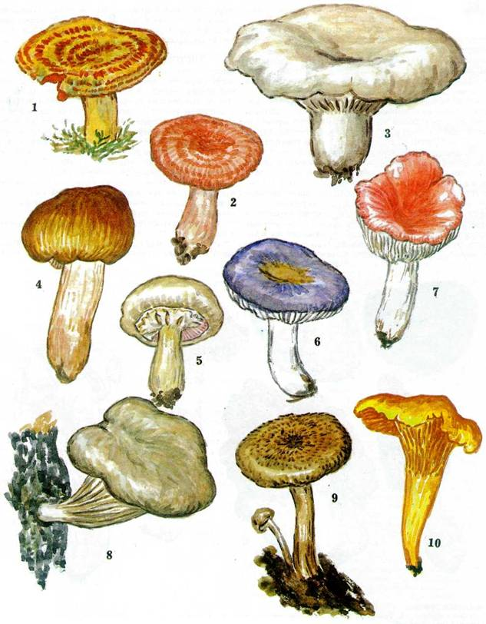
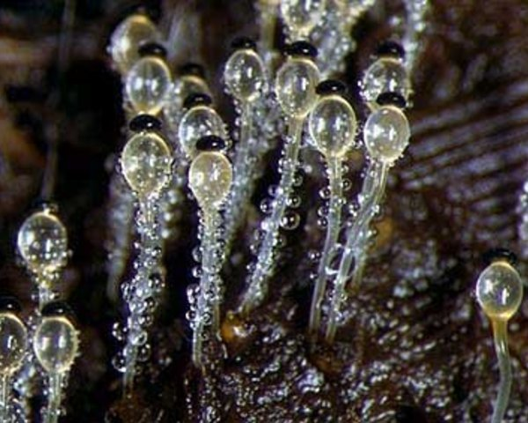
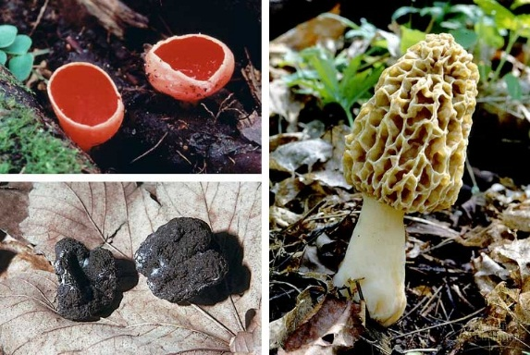
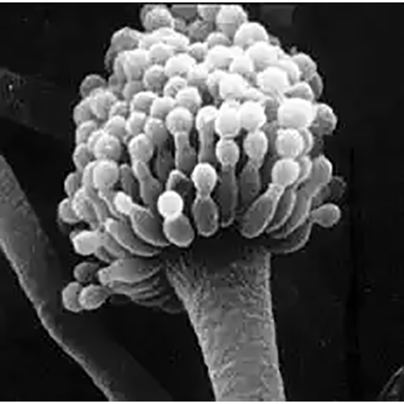
Разнообразие грибов отделы
Хитридиомикота
Оомикота
Базидиомикота
Зигомикота
Аскомикота
Несовершенные грибы

Slide 6
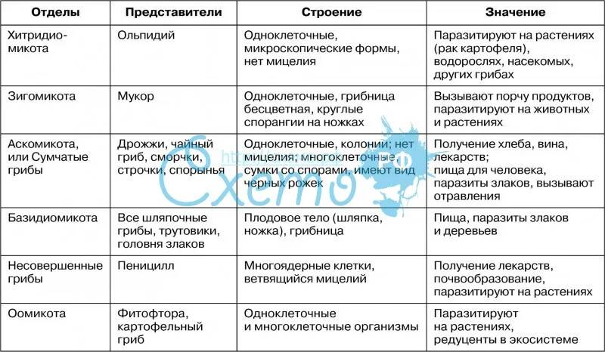

Slide 7
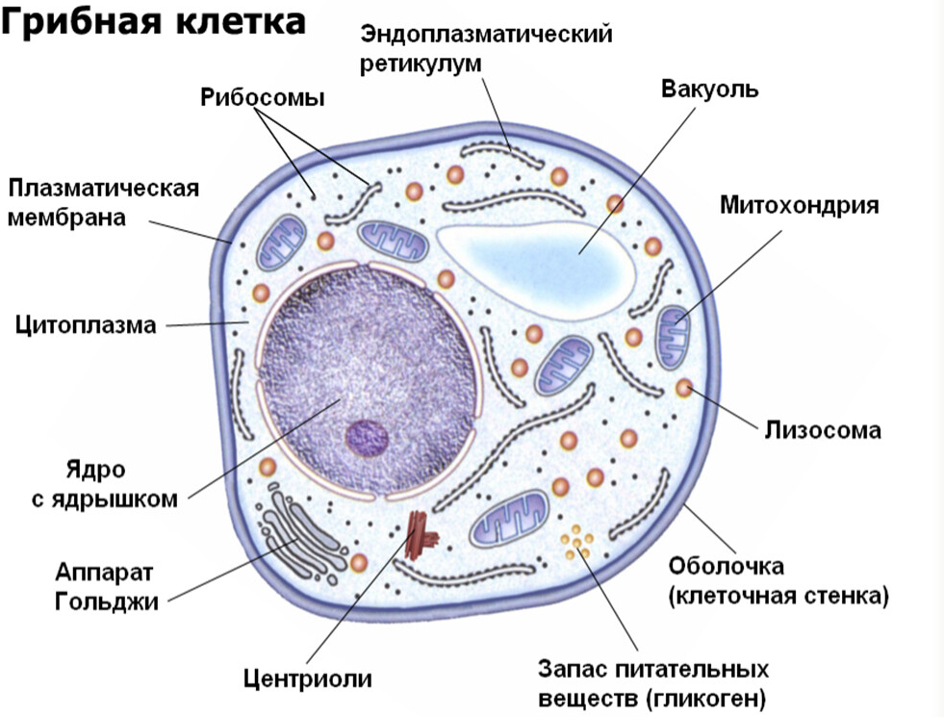

Slide 8
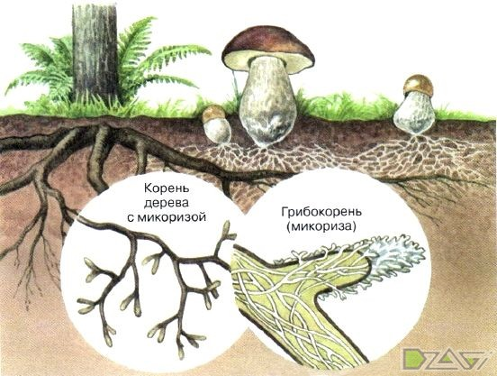
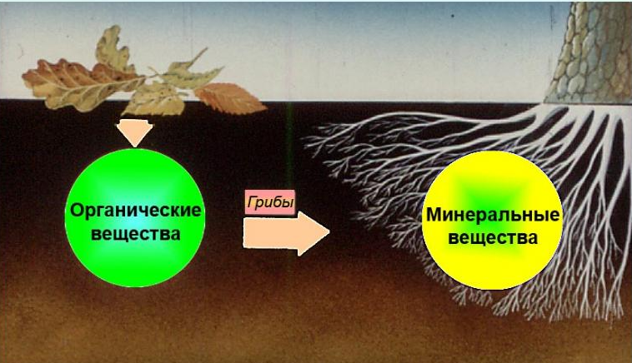
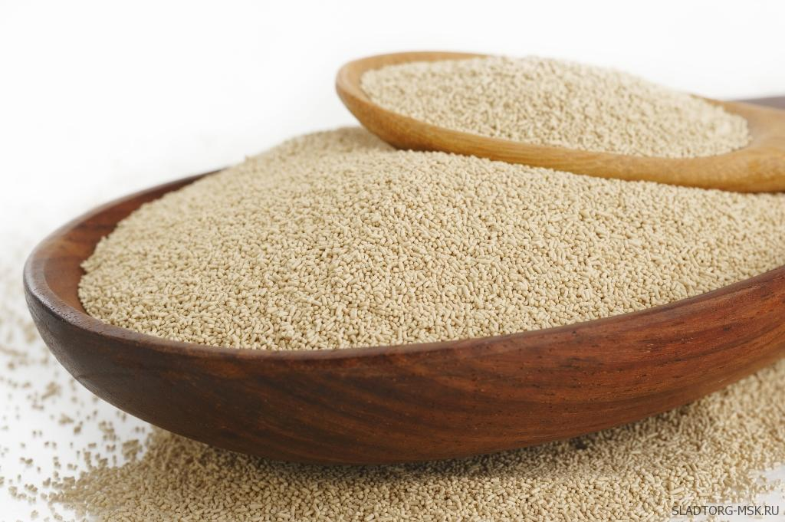
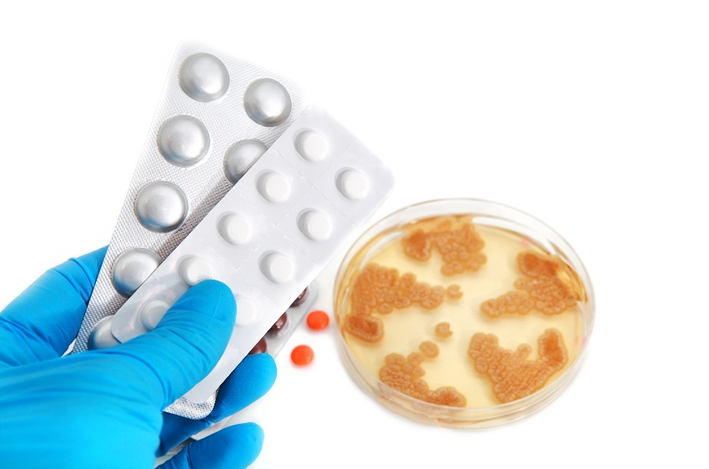
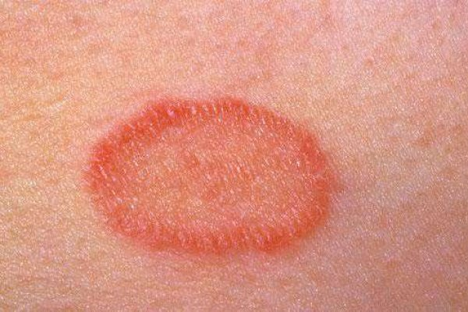
Роль грибов

Slide 9
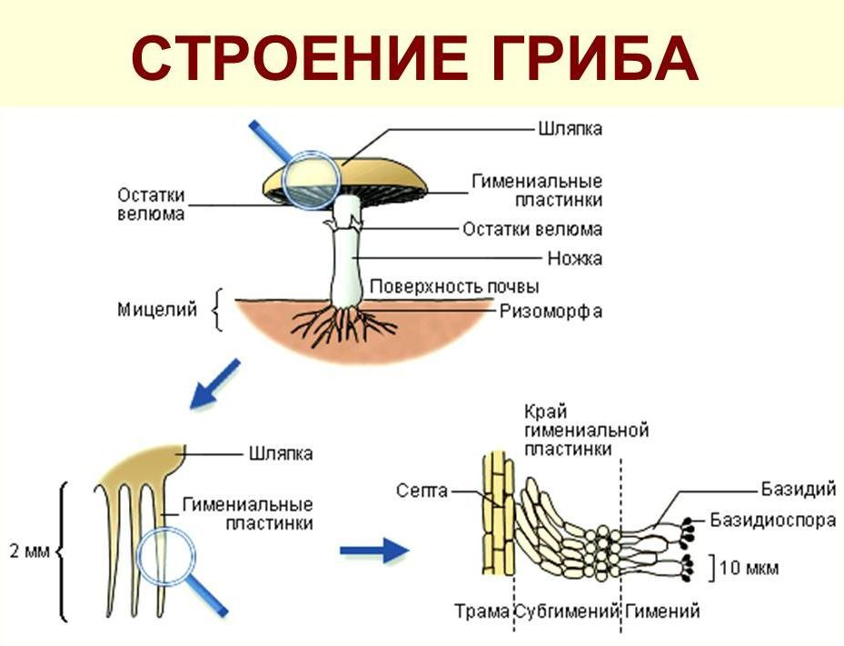

Slide 10
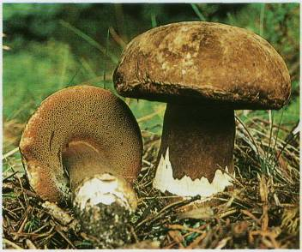
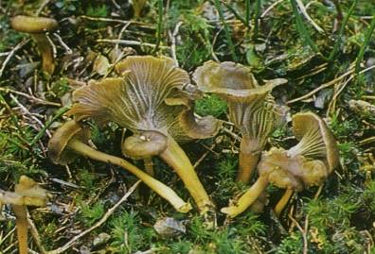
Классификация шляпочных
грибов
Notes:
Знакомство с грибами мы начинаем с трубчатых шляпочных грибов
Ведь именно они наиболее ценятся в нашей стране. Когда грибники хвастаются, они называют число найденных ими трубчатых грибов - белых, подберёзовиков, подосиновиков...
Знакомство с грибами мы начинаем с трубчатых шляпочных грибов
Ведь именно они наиболее ценятся в нашей стране. Когда грибники хвастаются, они называют число найденных ими трубчатых грибов - белых, подберёзовиков, подосиновиков...
10

Slide 11
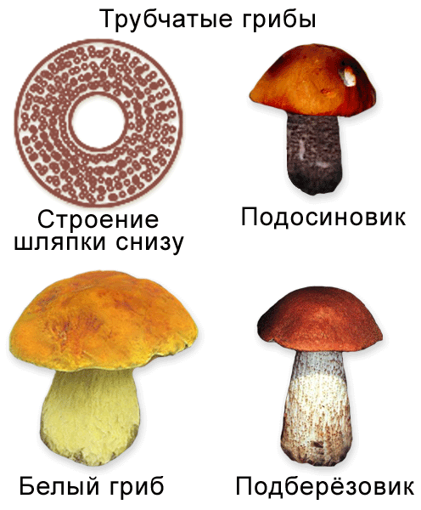
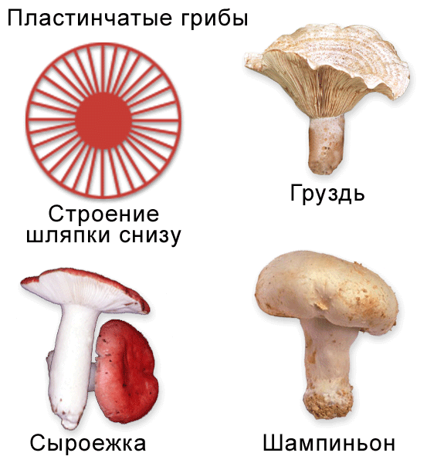
Пластинчатые грибы

Slide 12
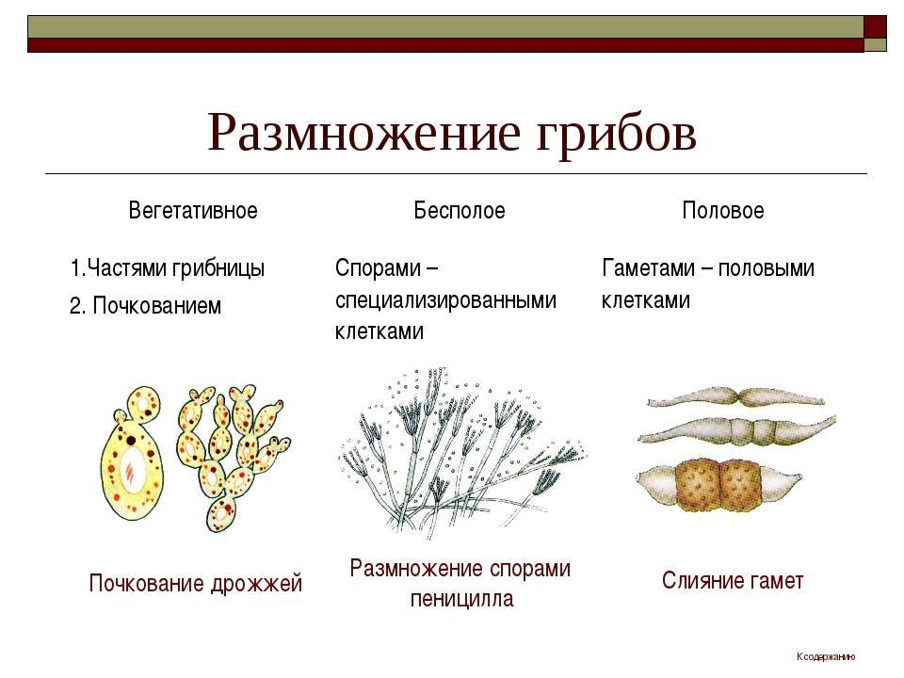

Slide 13
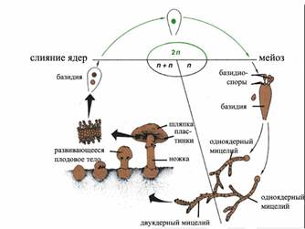
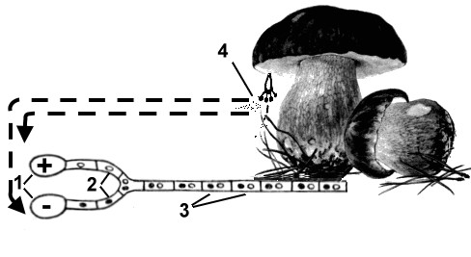

Slide 14
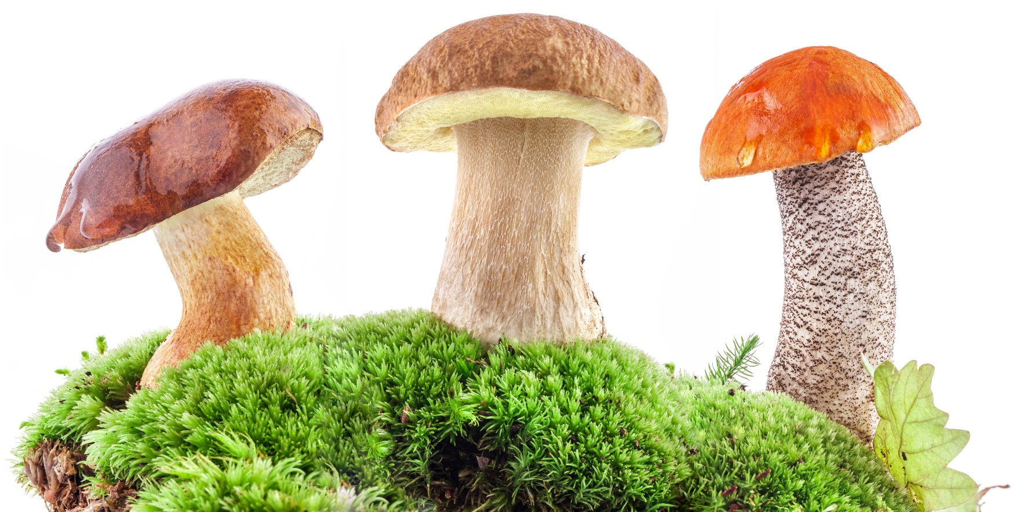
Роль грибов
Учувствуют в круговороте веществ в природе,
Вступают в симбиоз с растениями,
Пища и место обитание для животных,
Лекарство и пища для человека
Некоторые вызывают заболевания и отравления у растений животных и человека.

Slide 15
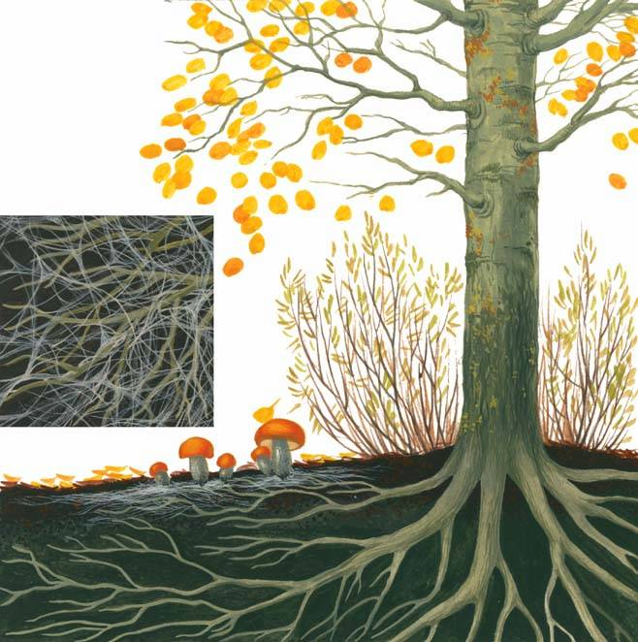
Микориза
Тесная связь между корнями растений и грибницей некоторых грибов (симбиоз).

Slide 16
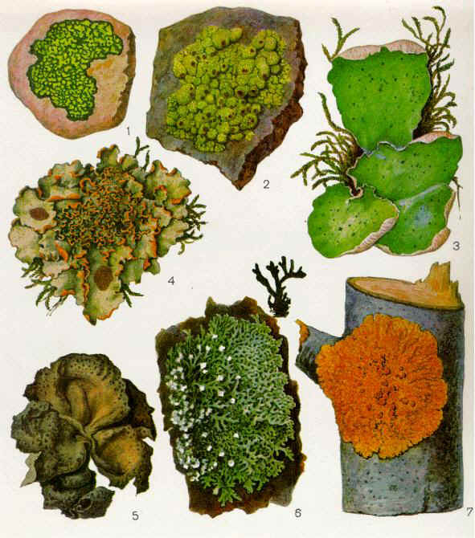
Лишайники – это единые организмы, состоящие из гриба и водоросли и связанные симбиотическими отношениями.

Slide 17
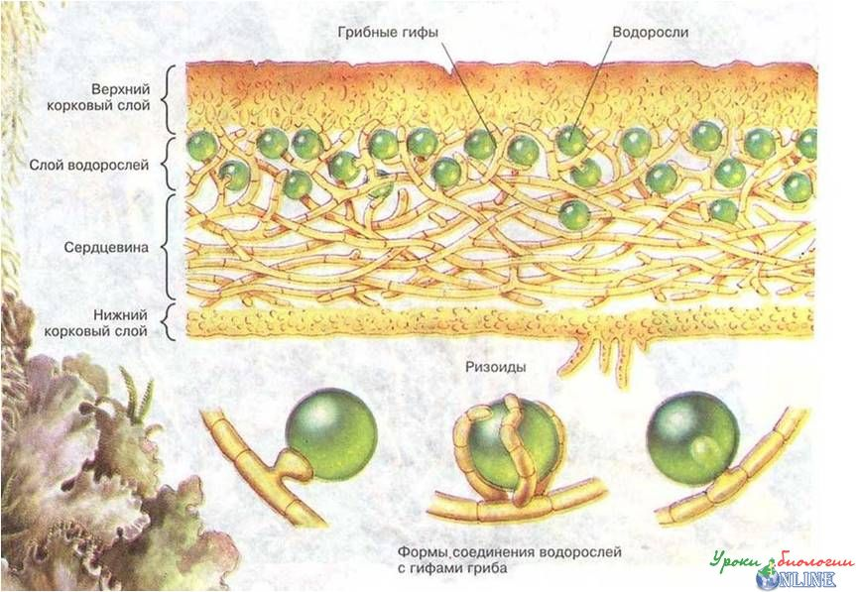

Slide 18
Питание лишайников
органические вещества
Воду и минеральные вещества
водоросль
гриб

Slide 19
Способы размножения
бесполый
половой
вегетативно
кусочками слоевища
специализированные
группы клеток

Slide 20
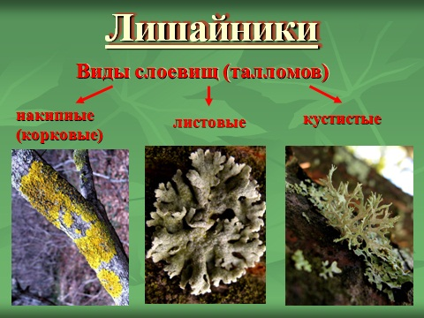

Slide 21
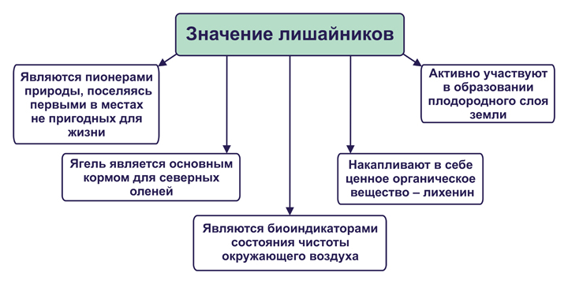

Slide 22
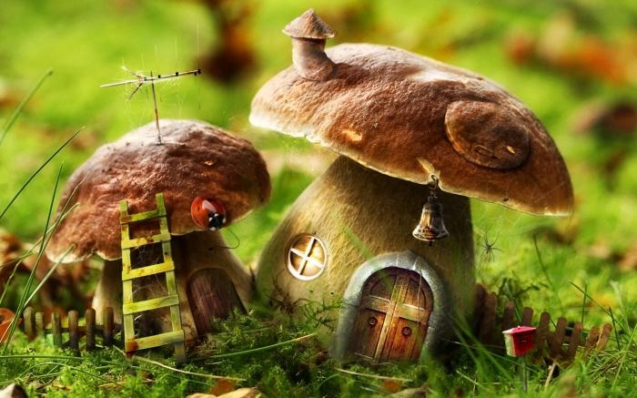
задание
https://studarium.ru/article-test/139

